Slide 1
数据分析项目开发示意流程
调研
清晰需求
数据盘点
抽象场景/解构问题
搜索方法
测试搭建
评估方法
性能度量
Baseline
算法实现
数据预处理
算法搭建
算法评估
模型挑选
误差分析
部署

Slide 2
数据分析项目开发示意流程
调研
清晰需求
数据盘点
抽象场景/解构问题
搜索方法
测试搭建
评估方法
性能度量
Baseline
算法实现
数据预处理
算法搭建
算法评估
模型挑选
误差分析
部署

Slide 3
训练集，验证集，测试集
训练/学习/拟合
验证/模型评估/模型选择
测试/模型泛化效果
训练集
验证集
验证集
学习算法
模型/学习器
模型/学习器
模型/学习器
模型/学习器
超参数
性能度量
性能度量
模型/学习器
最终模型/学习器
测试误差/近似泛化误差

Slide 4
为什么既需要验证集又测试集？
实际使用时关心的是模型的泛化误差，但泛化误差无法直接求得，只能估计。验证误差和测试误差一起能减少泛化误差的估计误差
随着深度学习需要的数据集大小越来越大，验证集/测试集同真实数据的分布偏差减小，验证误差/测试误差可单独估计泛化误差。所以深度学习模型评估时可能只有测试集，通常样本数量级是万级
训练集，验证集和测试集的挑选要求？
通常要求，三个数据集互斥，验证集和测试集分布一致
数据集的切割是学习算法评估方法的重要组成。常用方法有留出法，交叉验证（特殊，留一法），自助法。
 | 留出法 | 交叉验证 | 自助法
使用场景 | 数据量大 | 数据量基本不限制 | 数据量小

Slide 5
分类，回归，聚类
分类：欲预测的值是离散值
常见问题：二分类； 多分类
性能指标：错误率，正确率/精度，召回率/查全率，准确率/查准率，F1，真正例率，真负例率，假正例率，假负例率；宏/微-
性能指标工具：P-R曲线，平衡点，ROC曲线，AUC，代价曲线
回归：欲预测的值是连续值
均方差
聚类：将样本分成若干组，通常没有标记

Slide 6
奥卡姆剃刀，多释原则，没有免费的午餐/NFL
假设→数据分布猜想→模型
观察→数据集数据分布
“问题”→数据样本
奥卡姆剃刀：一种常用的，自然科学研究中最基本的原则（假设偏好）。“若有多个假设与观察一直，则选最简单的那个”
多释原则：主张保留和经验观察一致的所有假设（假设偏好），与集成学习方面的研究很吻合
没有免费的午餐: (数学推导省略)
在所有“问题”出现的机会相同，或所有问题同等重要的前提下，所有学习算法的期望性能都和随机胡猜差不多
现实问题通常不满足NFL的前提，但NFL的寓意是脱离具体问题，空泛的谈论“什么学习算法更好”毫无意义，因为若考虑所有潜在“问题”，则所有学习算法一样好

Slide 7
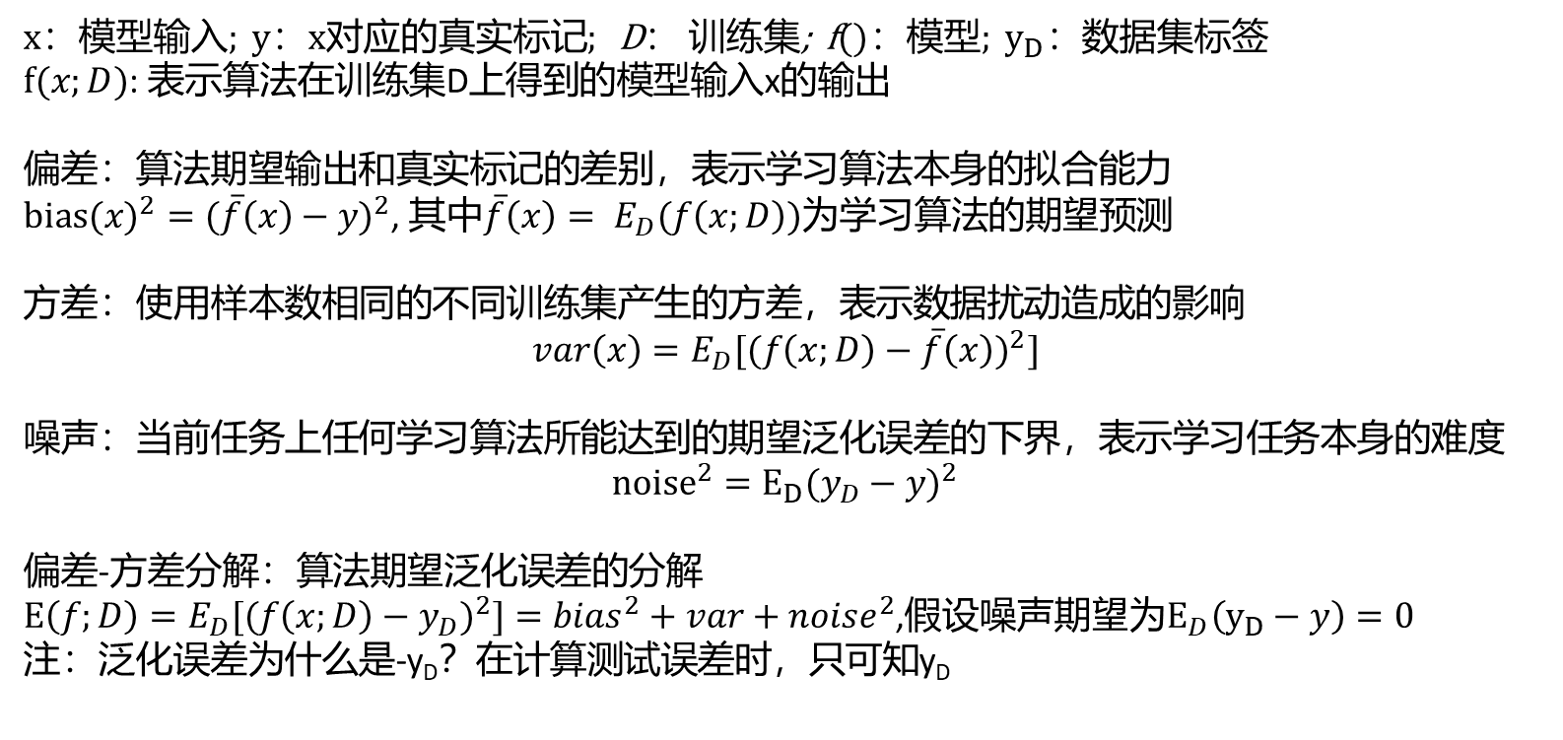
偏差，方差，噪声
$x$：模型输入; y：x对应的真实标记; D： 训练集; f()：模型; $y_{D}：$数据集标签
$f(x;D)$: 表示算法在训练集D上得到的模型输入x的输出
偏差：算法期望输出和真实标记的差别，表示学习算法本身的拟合能力
${bias(x)}^{2}={(\overline{f}\left(x\right)−y)}^{2}$, 其中$\overline{f}\left(x\right)= E_{D}(f\left(x;D\right))$为学习算法的期望预测
方差：使用样本数相同的不同训练集产生的方差，表示数据扰动造成的影响
$$var\left(x\right)=E_{D}[{(f\left(x;D\right)−\overline{f}\left(x\right))}^{2}]$$
噪声：当前任务上任何学习算法所能达到的期望泛化误差的下界，表示学习任务本身的难度
$${noise}^{2}=E_{D}{(y_{D}−y)}^{2}$$
偏差-方差分解：算法期望泛化误差的分解
$E\left(f;D\right)=E_{D}{[(f\left(x;D\right)−y_{D})}^{2}]={bias}^{2}+var+{noise}^{2}$,假设噪声$期望$为$E_{D}\left(y_{D}−y\right)=0$
注：泛化误差为什么是-y_{D}？在计算测试误差时，只可知y_{D}

Slide 8
贝叶斯误差，欠拟合，过拟合，偏差-方差窘境
贝叶斯误差：在统计学上，是指针对任意分类器随机输出的最低可能误差
通常：用所属问题行业专家的最小误差近似贝叶斯误差
欠拟合：样本特性没有被模型学到
通常表现：训练误差-贝叶斯误差较大
解决方案：更换学习能力更强的算法，调参，增多模型参数，继续训练
过拟合：训练数据中所包含的不太一般的特性被模型学习到
通常表现：泛化误差-贝叶斯误差 明显大于 训练误差-贝叶斯误差
解决方案：更换学习能力弱的算法，调参，减少模型参数，提早停止训练，数据降维，增加数据量，迁移学习，自学习，。。。
偏差-方差窘境：
学习器拟合不充分时，训练数据的扰动不足以使学习器产生明显变化，偏差主导泛化误差
学习器拟合充分时，学习到了训练集本身的特性，被训练集的扰动影响，此时方差主导误差
泛化误差
偏差
方差
取值
训练程度

